Slide 1
MEDIA MENGAJAR
INFORMATIKA
UNTUK SMA/MA KELAS XI

Slide 2
Bab 1
Menggunakan Array dan Fungsi

Slide 3
A. Menggunakan Array
Dalam dunia pemrograman, konsep array digunakan secara luas karena memberikan banyak kemudahan kepada programmer ketika menuliskan kode program dan menyelesaikan persoalan dengan pendekatan yang lebih mudah. Oleh karena itu, array banyak digunakan terutama ketika bekerja dengan perhitungan matematis atau ketika bekerja dengan perulangan. Array membuat pendekatan persoalan pada kedua area tersebut menjadi lebih sederhana dan mudah diselesaikan.
Pada bab ini, akan dijelaskan apa yang dimaksud dengan array, bagaimana array menyimpan dan mengakses sebuah nilai, serta konsep array multidimensi. Selain itu, pada kesempatan ini juga akan ditunjukkan bagaimana menggunakan array dalam sebuah program. Di bagian akhir, akan ditunjukkan bagaimana sebuah array dapat digunakan dalam sebuah perulangan di dalam program.
Apa yang dimaksud dengan Array?
Array adalah sekumpulan variabel yang memiliki tipe data yang sama dan disimpan di lokasi memori yang berdekatan dan mempunyai nama (identifier) yang sama. Oleh karena memiliki nama yang sama, maka untuk membedakan variabel yang satu dengan variabel yang lain, maka array menggunakan indeks berupa bilangan integer untuk menentukan urutanurutan elemen-elemennya (indeks array). Dengan kata lain, jika ingin mendeklarasikan lima nilai dengan tipe data yang sama, misalnya tipe data integer, maka kita tidak perlu mendeklarasikan lima variabel integer, tetapi dapat dilakukan dengan mendeklarasikan satu array dengan lima indeks.

Slide 4
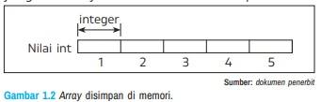
Dengan menggunakan array, maka nilai kelima integer tersebut akan disimpan di lokasi memori yang berdekatan dan semua dapat diakses dengan menggunakan identifier variabel, ditambah dengan indeks yang sesuai. Gambar 1.2 menunjukkan bagaimana sebuah variabel array menyimpan data yang dimilikinya di dalam memori computer.
Secara default, C++ akan memberi indeks array mulai dari O, 1, 2, ... , dst. Oleh karena itu, jika menggunakan variabel array untuk 5 nilai, maka indeks array yang digunakan akan menjadi 0, 1, 2, 3 dan 4.
Seperti halnya variabel biasa, sebuah variabel array harus dideklarasikan terlebih dahulu. Sintaks untuk mendeklarasikan sebuah array adalah sebagai berikut
TipeData Nama Array [jumlah elemen];
TipeData adalah tipe data yang ingin digunakan, misalnya integer, float, dan sebagianya
int nilai_int [5];

Slide 5
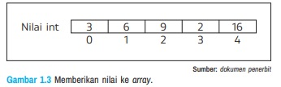
Pada saat dideklarasikan, suatu array secara default tidak memiliki nilai (null). Ini berarti elemen-elemen yang dimiliki array tersebut juga tidak mempunyai nilai. Seperti halnya dengan variabel, kita juga dapat memberikan nilai kepada array pada saat mendeklarasikan array tersebut. Sebagai contoh, misalnya kita ingin mendeklarasikan array nilai_int di atas dan memberikan nilai pada saat itu juga, maka sintaks yang dapat digunakan adalah sebagai berikut:
2. Memberi Nilai pada sebuah Array
int nilai _ int [5] = {3, 6, 9, 2, 16};
Dengan deklarasi array seperti di atas, maka array akan mempunyai nilai seperti yang ditunjukkan pada Gambar 1.3 di bawah ini:

Slide 6
Ketika menambahkan nilai ke array maka perlu diperhatikan bahwa jumlah nilai yang ada di dalam tanda kurung { }, tidak boleh lebih banyak dari jumlah elemen array yang dideklarasikan. Seperti pada contoh di atas, jumlah elemen array dari nilai_int adalah 5, dan jumlah dari nilai yang ditambahkan ke array tersebut juga adalah 5 buah nilai. Dengan demikian, masingmasing nilai mendapatkan tempat di satu elemen array. Jika jumlah nilai lebih banyak dibanding jumlah elemen yang dimiliki sebuah array, maka akan ada nilai yang tidak memiliki tempat di array yang sudah disiapkan. Bila hal ini terjadi, maka akan terjadi kesalahan (error) di dalam program.
Sebaliknya, bagaimana jika jumlah nilai yang ada di dalam tanda kurung kurang dari jumlah elemen array, apa yang akan terjadi? Bila hal ini terjadi, maka akan ada elemen array yang tidak memiliki nilai. Namun hal tersebut tidak akan menimbulkan kesalahan di dalam program.
Sebagai contoh, misalnya untuk menambahkan nilai ke array nilai_int digunakan kode program di bawah ini;
Int nilai _ int [5] = {3, 6, 9};

Slide 7
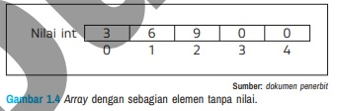
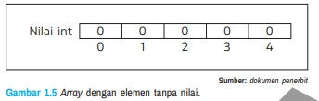
Maka array nilai_int akan mendapatkan nilai seperti yang ditunjukkan oleh Gambar 1.4 di bawah ini. Di mana ada dua elemen array terakhir yang tidak akan mendapatkan nilai dan diberi nilai 0
Jika ingin mendeklarasikan array, sedangkan nilai dari array tersebut belum diketahui, maka kita dapat mendeklarasikan array dan memberikan nilai 0 untuk setiap elemen yang dimilikinya. Hal tersebut dapat dilakukan dengan menggunakan sintaks di bawah ini:
Int nilai _ int [5] = {};
Sintaks ini akan membuat sebuah array dengan 5 buah elemen dengan tipe data integer dan masing-masing elemen array tersebut memiliki nilai 0 seperti yang ditunjukkan oleh Gambar 1.4 di bawah ini.

Slide 8
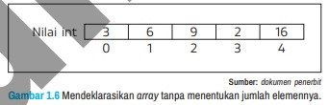
Kadang kita mempunyai banyak nilai yang ingin disimpan sebagai array namun tidak mau direpotkan untuk menghitung berapa jumlah data atau nilai yang ingin disimpan di array. Jika hal ini terjadi, kita dapat mendeklarasikan sebuah array dan menambahkan semua nilai ke array tanpa menentukan jumlah elemen array-nya. Jumlah elemen array akan disesuaikan secara otomatis dengan berapa banyak nilai yang ingin disimpan ke array. Sintaks untuk melakukannya adalah sebagai berikut:
int nilai _ int [] = {3, 6, 9, 2, 16};
Ketika sebuah array dideklarasikan dengan sintaks di atas, maka jumlah elemen array nilai_int disesuaikan dengan jumlah data atau nilai yang ingin disimpan. Pada contoh di atas, ada lima nilai yang ingin disimpan di array nilai_int, oleh karena itu array nilai_int diatur sehingga mempunyai 5 elemen dan dapat menyimpan semua nilai yang ada, seperti yang ditunjukkan oleh Gambar 1.6 di bawah ini.

Slide 9
3. Mengakses Nilai-nilai sebuah Array
Nilai-nilai yang ada di sebuah array dapat diakses dengan cara seperti mengakses variabel. Hal yang perlu dilakukan adalah memberikan secara spesifik nilai array dari elemen yang ingin diakses. Oleh karena itu, ketika mengakses sebuah nilai array, kita cukup memanggil nama array tersebut dan menentukan dengan spesifik indeks dari elemen array yang ingin diakses. Sintaks untuk mengakses sebuah nilai array adalah sebagai berikut.
Nama _ Array [indeks]
Sintaks di atas akan membuat nilai variabel a menjadi sama dengan array n i l a i _ i n t indeks 2. Berdasarkan contoh sebelumnya, n i l a i _ i n t indeks 2 dan 9
Kemudian, jika ingin mengubah nilai dari array nilai_int elemen dengan indeks 2, maka sintaks untuk melakukannya adalah sebagai berikut:
nilai _ int [2] = 20;

Slide 10
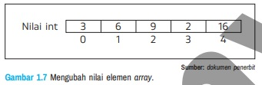
Sintaks di atas akan mengubah nilai dari array nilai_int elemen dengan indeks 2 menjadi 20. Maka array nilai_int akan tampak menjadi seperti yang ditunjukkan oleh Gambar 1.7 di bawah ini.
Sekali lagi, ingat bahwa indeks dari sebuah array dimulai dari nol, ini berarti kita dapat mengakses nilai dari array elemen array nilai_int dengan menuliskan nilai_int [0], nilai_int [1], nilai_int [2], nilai_int [3], dan nilai_int [4]. Namun jika kita memanggil nilai_int [5], maka akan terjadi permasalahan karena elemen array nilai_int hanya 5 dan ini berarti kita sudah memanggil elemen di luar batasan array tersebut. Bahayanya, kesalahan seperti ini tidak akan menyebabkan error pada saat melakukan kompilasi, tetapi dapat menyebabkan error pada saat program dijalankan.

Slide 11
Selain itu, perlu diperhatikan penggunaan tanda kurung [ ]. Tanda kurung tersebut digunakan untuk menentukan jumlah elemen array pada saat deklarasi sebuah array dan juga digunakan untuk menentukan elemen array yang ingin diakses. Oleh karena itu, perlu dibedakan penggunaan kedua array pada sintaks berikut ini;
int nilai _ int [5];
nilai _ int [3] = 40;
Pada sintaks pertama, tanda kurung digunakan untuk menentukan jumlah elemen array, sedangkan pada sintaks kedua, tanda kurung digunakan untuk menentukan elemen array yang ingin diakses.
4. Menggunakan Multidimensi Array
Pada subbab sebelumnya, sudah dibahas apa yang dimaksud dengan array dan bagaimana penggunaannya di dalam program. Pada kesempatan ini, akan dijelaskan array dengan ruang lingkup yang lebih luas. Di atas, sudah diperkenalkan array yang terdiri dari satu dimensi. Array yang digunakan untuk menyimpan (hold) rangkaian nilai yang telah disusun dalam suatu baris, dapat dibayangkan nilai-nilai tersebut ditempatkan di dalam suatu baris memori.

Slide 12
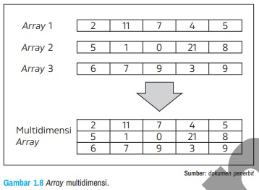
Selanjutnya, pada subbab ini akan dijelaskan array dengan dimensi yang lebih luas dan disebut dengan array multidimensi.
Array multidimensi adalah array yang terdiri dari kumpulan array atau sering disebut array dari array (arrays of arrays). Untuk memudahkan pemahaman, misalkan ada tiga buah array dengan masing-masing array mempunyai lima buah elemen. Sekarang, ketiga array tersebut disusun secara berhimpitan seperti yang ditunjukkan oleh Gambar 1.8. Ketiga array tersebut kemudian dilebur menjadi satu array dan nilai ketiga array yang disusun berhimpitan tersebut kemudian disimpan ke dalam array hasil peleburan. Array hasil peleburan akan mempunyai nilai yang disusun dalam bentuk baris dan kolom. Masing-masing nilai tersebut dapat diakses dengan mengacu pada lokasi, di mana dia ditempatkan. Lokasi tersebut dapat dikenali dengan cara mengetahui letak baris dan kolomnya.

Slide 13
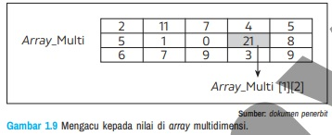
Perlu diingat bahwa dimensi dari array multidimensi tidak dibatasi dengan sampai dua dimensi saja. Dimensi dari array multidimensi dapat diatur sebesar yang dibutuhkan. Hanya saja perlu diingat bahwa jumlah memori yang dibutuhkan untuk array multidimensi akan bertambah secara eksponensial sesuai dengan jumlah dimensi yang digunakan.
Sebagai contoh, misalnya kita mempunyai array multidimensi seperti yang ditunjukkan oleh Gambar 1.9 di atas, di mana array memiliki jumlah baris 3 dan jumlah kolom 5. Kemudian, kita ingin mengacu kepada nilai yang terletak pada baris yang kedua dan kolom yang keempat, maka sintaks untuk melakukannya adalah:
array _ multi [1] [3];
Perlu diingat bahwa indeks yang digunakan di array, akan dimulai dari angka 0.

Slide 14
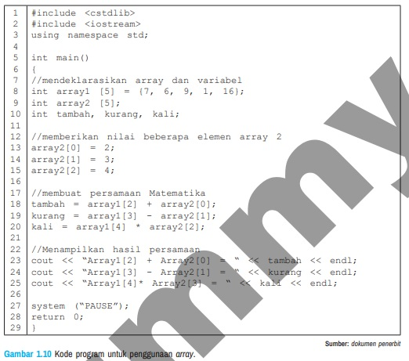
5. Menggunakan Array dalam Perhitungan
Pada program yang akan dibuat ini, peserta didik akan belajar bagaimana mendeklarasikan array dan memberi nilai, mendeklarasikan array tanpa memberi nilai, memberikan nilai ke array dan kemudian menggunakan elemen array dalam perhitungan matematika. Langkah-langkah untuk melakukannya adalah sebagai berikut:
Jalankan aplikasi wxDev C++.
Dari menu File, pilihlah menu New dan klik perintah Source File.
Tambahkan kode program yang ditunjukkan oleh Gambar 1.10 berikut.

Slide 15
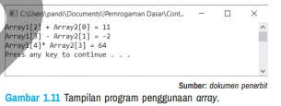
(4) Dari menu Execute, jalankan perintah Compile. Jika masih ada kesalahan, perbaiki kesalahan tersebut dan jalankan kembali perintah Compile.
(5) Jika tidak ada lagi kesalahan, dari menu Execute jalankan perintah Run without Debugging. Program akan dijalankan.
(6) Perhatikan tampilan program, apakah bekerja sesuai dengan yang diharapkan. Tampilan program akan tampak seperti yang ditampilkan di Gambar 1.11 di bawah ini.

Slide 16

6. Menggunakan Array Multidimensi
Misalkan kita ingin membuat program untuk menghitung perkalian dua buah matriks A dan B, dengan nilai matriks A dan B akan diinput oleh pengguna. Sebelum membuat di dalam bentuk program, perlu diingat bahwa perkalian dua matriks 2 x 2 didefinisikan sebagai berikut
di mana menurut aturan perkalian matriks, maka nilai hasil perkalian matriks adalah sebagai berikut:
c11 = a11 × b11 + a11 × b11
c12 = a11 × b12 + a12 × b22
c21 = a21 × b11 + a22 × b21
c22 = a21 × b12 + a22 × b22

Slide 17
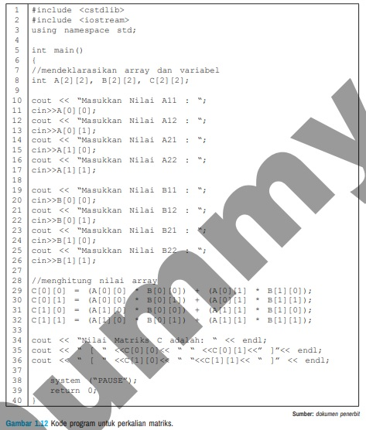
Pada program ini, nilai matriks akan disimpan dalam bentuk array multidimensi dan dengan menggunakan aturan perkalian matriks di atas, akan dilakukan perkalian pada elemen-elemen array yang ada. Langkah-langkah untuk membuat program perkalian matriks menggunakan array multidimensi adalah sebagai berikut:
(1) Jalankan aplikasi wxDev C++.
(2) Dari menu File, pilihlah menu New dan klik perintah Source File. Jendela Edit untuk menuliskan kode program akan ditampilkan.
(3) Tambahkan kode program yang ditunjukkan oleh Gambar 1.12 berikut.

Slide 18
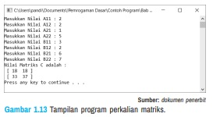
nilai matriks yang diminta, perhatikan apakah bekerja sesuai dengan yang diharapkan. Tampilan program akan tampak seperti yang ditampilkan di Gambar 1.13.
Perhatikan pada kode program, baris 8 digunakan untuk mendeklarasikan array dua dimensi A, B, dan C. Selanjutnya, baris 10 dan 26 digunakan untuk mendapatkan input nilai elemen-elemen untuk array A dan B. Kemudian, pada baris 29 sampai 32 dilakukan perhitungan untuk setiap nilai elemen dari array C. Selanjutnya, baris 34 sampai 36 digunakan untuk menampilkan hasil perhitungan untuk elemen array C. Pada program ini, elemen array C ditampilkan dalam bentuk matriks

Slide 19
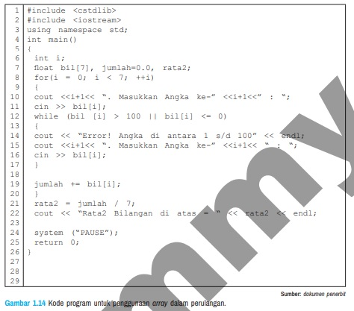
7. Menggunakan Array dalam Perulangan
Salah satu kelebihan menggunakan array adalah kita dapat menggunakannya dalam perulangan. Dibanding variabel, array dapat mempunyai indeks yang berubah-ubah sehingga array tersebut dapat dibuat menjadi variabel yang dinamis. Dengan demikian, satu variabel dapat menyimpan banyak nilai.
Langkah-langkah untuk melakukannya adalah sebagai berikut:
(1) Jalankan aplikasi wxDev C++.
(2) Dari menu File, pilihlah menu New dan klik perintah Source File. Jendela untuk menuliskan kode program akan ditampilkan.
(3) Tambahkan kode program yang ditunjukkan oleh Gambar 1.14

Slide 20
B. Menggunakan Fungsi
Salah satu kelebihan dari C++ adalah bahasa pemrograman ini merupakan bahasa pemrograman yang sudah lama dikembangkan sehingga telah dilengkapi dengan berbagai fitur-fitur yang memungkinkan pekerjaan seorang programmer menjadi lebih mudah. Salah satu kelebihan dari bahasa pemrograman C++ adalah memiliki library yang dilengkapi dengan fungsi-fungsi yang banyak. Dengan banyaknya fungsifungsi yang tersedia di library, maka seorang programmer dapat memanfaatkan fungsi yang ada dan tidak perlu menuliskan kode program sendiri untuk menjalankan proses tertentu.
Meskipun demikian, pada umumnya, fungsi yang tersedia di library adalah fungsi yang umum dan digunakan untuk menjalankan proses yang banyak dibutuhkan oleh para programmer. Untuk fungsi-fungsi spesifik, bisa jadi tidak tersedia di library fungsi. Oleh karena itu, programmer harus dapat mendefisinikan fungsi sendiri. Fungsi yang dibuat sendiri disebut dengan user-defined function.
1. Fungsi Menghitung Akar dan Pangkat
Sehari-hari ada banyak perhitungan matematika yang umum dikenal dan digunakan. Misalnya saja, menghitung akar, pangkat, dan faktorial dari sebuah angka. Perhitungan ini dilakukan dengan persamaan matematika yang sesuai. Dalam pemrograman menggunakan C++, selain menggunakan persamaan aritmatika yang sudah dibahas sebelumnya, beberapa perhitungan matematika telah dibuat dalam bentuk fungsi-fungsi matematika.

Slide 21
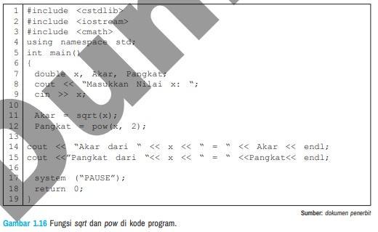
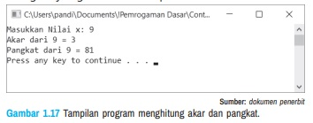
Untuk menunjukkan apa yang sudah dijelaskan, bagaimana menyertakan kelas matematika di dalam program dan menggunakan fungsi sqrt dan pow, maka di bawah ini akan ditunjukkan langkah-langkah bagaimana membuat program menggunakan kedua fungsi tersebut. Misalkan saja kita ingin membuat program untuk menghitung akar dan pangkat dari bilangan yang diberikan pengguna. Maka langkah-langkah untuk membuat program tersebut adalah sebagai berikut:
(1) Jalankan wxDev C++.
(2) Dari menu File, pilih perintah New dan klik perintah Source File.
(3) Di jendela Edit, tambahkan kode program pada Gambar 1.16
(4) Masukkan angka yang ingin dihitung akar dan pangkatnya. Kemudian klik tombol Enter pada keyboard. Program akan menghitung dan menampilkan akar dan pangkat dari bilangan yang diberikan seperti Gambar 1.17

Slide 22
2. Fungsi Membulatkan Angka
Ketika bekerja dengan angka di dalam program, khususnya ketika membuat program yang berhubungan dengan perhitungan matematika atau bekerja dengan angka-angka bilangan pecahan, maka sering kali angka-angka tersebut harus dibulatkan. Membulatkan angka pecahan diperlukan agar format angka sesuai dengan yang diinginkan ataupun untuk kemudahan perhitungan.
Membulatkan angka pecahan dapat dilakukan dengan menggunakan berbagai fungsi matematika yang sudah disediakan oleh C++. Ada beberapa bentuk pembulatan yang dapat dilakukan menggunakan fungsi-fungsi tersebut. Daftar fungsi dan bagaimana bentuk pembulatan yang dilakukan akan dibahas di bawah ini.
Fungsi round
Fungsi round digunakan untuk membulatkan bilangan pecahan ke bilangan bulat terdekat. Pecahan sampai 0.4 akan dibulatkan ke bawah dan pecahan dari 0.5 akan dibulatkan ke atas. Sintaks untuk fungsi round adalah sebagai berikut:
round ( bilangan ) ;
round ( 5 . 4 ) ;
round ( 3 . 5 ) ;
round ( - 5 . 4 ) ;
round ( - 3 . 5 ) ;
Hasil fungsi round dari empat perhitungan di atas berturut-turut adalah: 5, 4, -5 dan -4.

Slide 23
b. Fungsi Ceil
Fungsi ceil (berasal dari kata ceiling) adalah fungsi matematika yang digunakan untuk membulatkan semua bilangan pecahan desimal ke atas. Sintaks untuk fungsi ceil ditunjukkan sebagai berikut ceil (bilangan); ceil (5.4); ceil (3.5); ceil (-5.4); ceil (-3.5);
Hasil fungsi ceil dari empat perhitungan di atas berturutturut adalah: 6, 4, -5 dan -3

Slide 24
d. Fungsi Trunc
Fungsi Trunc adalah fungsi untuk membulatkan bilangan pecahan dengan cara memotong bagian pecahan dari angka yang ingin dibulatkan. Sintaks untuk fungsi trunc dapat dilihat di bawah ini.
trunc (bilangan);
trunc (5.4);
trunc (3.5);
trunc (-5.4);
trunc (-3.5);
Hasil fungsi trunc dari empat perhitungan di atas berturutturut adalah: 5, 3, -5, dan -3

Slide 25


Dalam dunia pemrograman, konsep array dan fungsi digunakan secara luas karena memberikan banyak kemudahan kepada programmer ketika menuliskan kode program dan menyelesaikan persoalan dengan pendekatan yang lebih mudah. Apakah Anda sudah memahami mengenai array dan fungsi? Terkait hal tersebut, refleksikanlah dengan menjawab pertanyaan dan melakukan kegiatan berikut. 1. Apakah Anda dapat mendefinisikan dan menggunakan array dan array multidimensi? Jika ya, buatlah program yang mengaplikasikan array dan array multidimensi 2. Apakah anda sudah memahami fungsi? Jika ya, buatlah program yang terdiri atas fungsi yang Anda deklarasikan sendiri dan telah ada di library. Setelah menjawab pertanyaan dan mengerjakan tugas tersebut, pindailah QR Code berikut untuk mengakses soal-soal remedial dan pengayaan. Pilih dan kerjakanlah Soal-Soal Pengayaan jika Anda tidak melihat kembali materi saat menjawab pertanyaan atau mengerjakan tugas di atas. Sebaliknya, jika Anda masih melihat kembali materi, pilih dan kerjakan Soal-Soal Remedial yang tersedia.

